Slide 1
9. METSÄN Vuodenajat

Slide 2
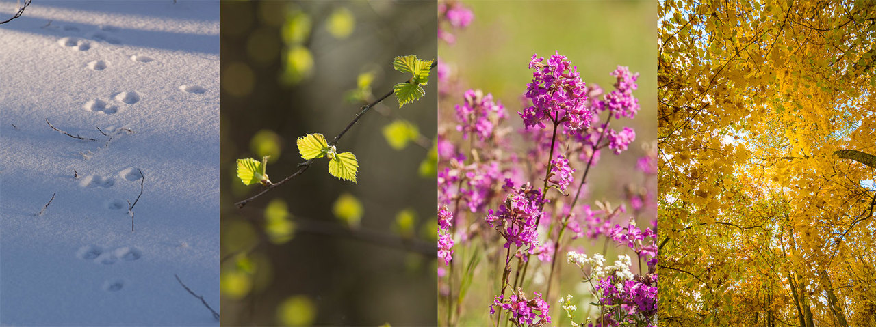
Vuodenajat
Talvi, kevät, kesä ja syksy

Slide 3
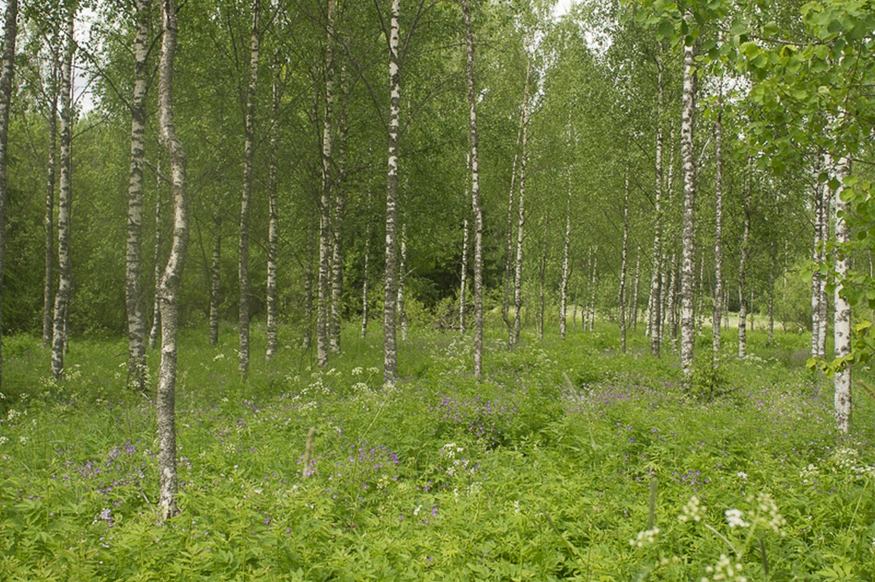
9.5 Kesä
Valoisaa, kasvit yhteyttävät
Lisääntymisen aika

Slide 4
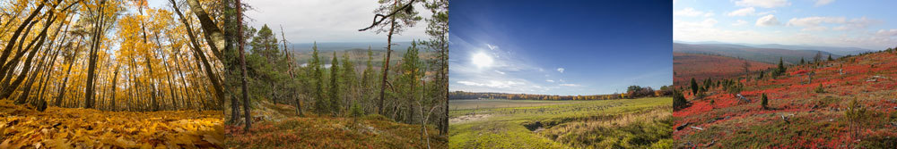
9.6 Syksy
Valmistaudutaan talveen.
Kerätty vararavintoa, tuotettu siemeniä jne.

Slide 5
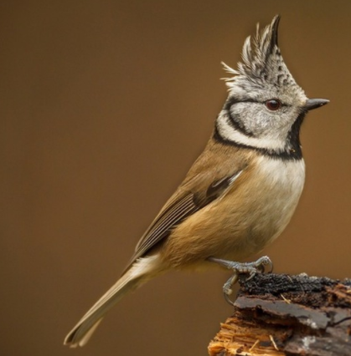
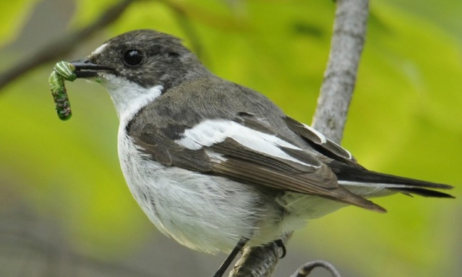
Syksy
Tiaiset eivät muuta, mm. kirjosieppo muuttaa.

Slide 6
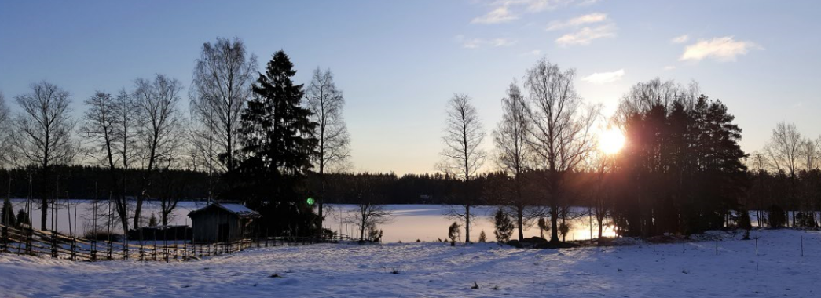
9.7 Talvi
Miksi talvi on haasteellinen?

Slide 7
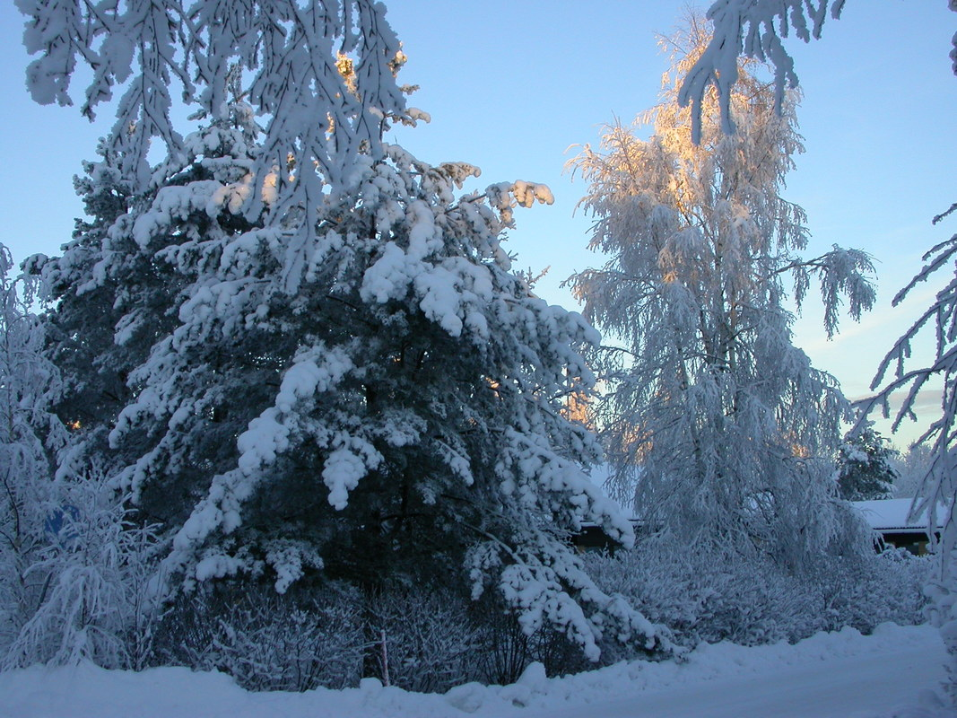
Talvi
Pimeää: vähän aikaa etsiä ruokaa
Kylmää: kasvit eivät pysty yhteyttämään. suuri energiantarve
Lumipeite: osalle suoja, osalle hankala (liikkuminen, ruoan löytäminen)

Slide 8
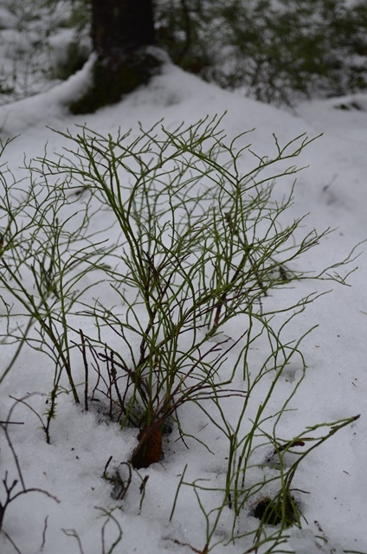
Kasvien talvi
1-vuotiset: siemen talvehtii.
Mm. lehtipuut pudottavat lehtensä.
Havupuut säilyttävät neulasensa talven yli → valmius yhteyttämiseen heti kun sää lämpenee.

Slide 9
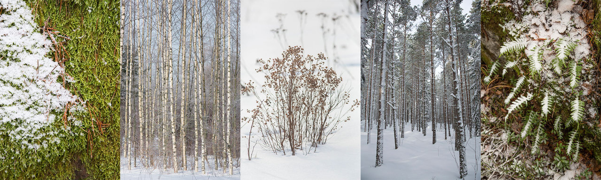
Kasvien talvi
Sammalet talvehtivat sellaisenaan, mutta pakkasilla ne eivät pysty yhteyttämään.
Koivu on pudottanut lehtensä talveksi.
Eräät ruohovartiset kasvit ovat ns. talventörröttäjiä.
Kallioimarre on saniainen, jonka lehdet kestävät pakkasta.

Slide 10
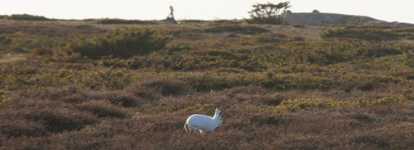
Eläinten talvi
Lepomuoto (mm. monet hyönteiset)
Talvehtiminen suojassa
Muutto etelään (monet linnut)
Ruokavarasto
Rasvakerros
Suojaväritys

Slide 11
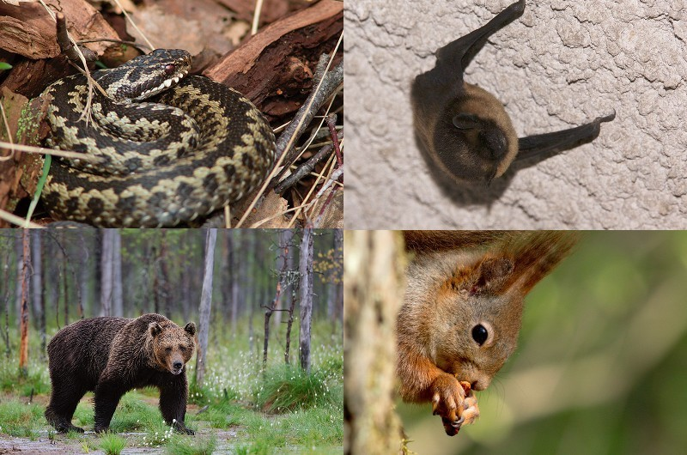
9.11 Kylmä- ja talvihorros, talviuni, varastot

